Slide 1
МБОУ СШ с. Пушкино Добринского муниципального района Липецкой области «Школьный спортивный клуб «СССР. Победа за нами!»

Slide 2
В современных условиях проблема здоровья детей приобретает глобальный характер. Здоровье ребёнка, определяется воздействием внешних и внутренних воздействий на его организм, с одной стороны, и возможностями самого организма противостоять этим воздействиям.

Slide 3
Одной из главных задач школы является укрепление здоровья и правильное физическое развитие учащихся. С этой целью используются различные формы: урок физической культуры, физкультминутки, спортивные секции, подвижные перемены, час здоровья, спортивные праздники, дни здоровья и спорта и т.д.

Slide 4
Школьный спортивный клуб «СССР» - Союз Самых Спортивных Ребят (приказ № 51 от 08.05.2014 г.)

Slide 5
Главная цель его создания - организация и проведение спортивно-массовой работы в образовательном учреждении. Он призван способствовать укреплению здоровья детей и подростков, повышению их работоспособности, формированию у них потребности вести здоровый образ жизни.

Slide 6
СТРУКТУРА УПРАВЛЕНИЯ КЛУБА
учитель физической культуры
Директор
актив клуба
учащиеся
члены клуба
школы

Slide 7
Спортивные секции, группы ОФП
Проведение внутришкольных и межшкольных спортивных мероприятий
Пропаганда физической культуры и спорта
ФОРМЫ РАБОТЫ
Уход за спортивным оборудованием
Участие в муниципальных, региональных соревнованиях
Проведение спортивных праздников

Slide 8
ЭМБЛЕМА

Slide 9
ДЕВИЗ: «К ФИЗКУЛЬТУРЕ ПРИОБЩАЙСЯ И РЕКОРДОВ ДОБИВАЙСЯ!»

Slide 10
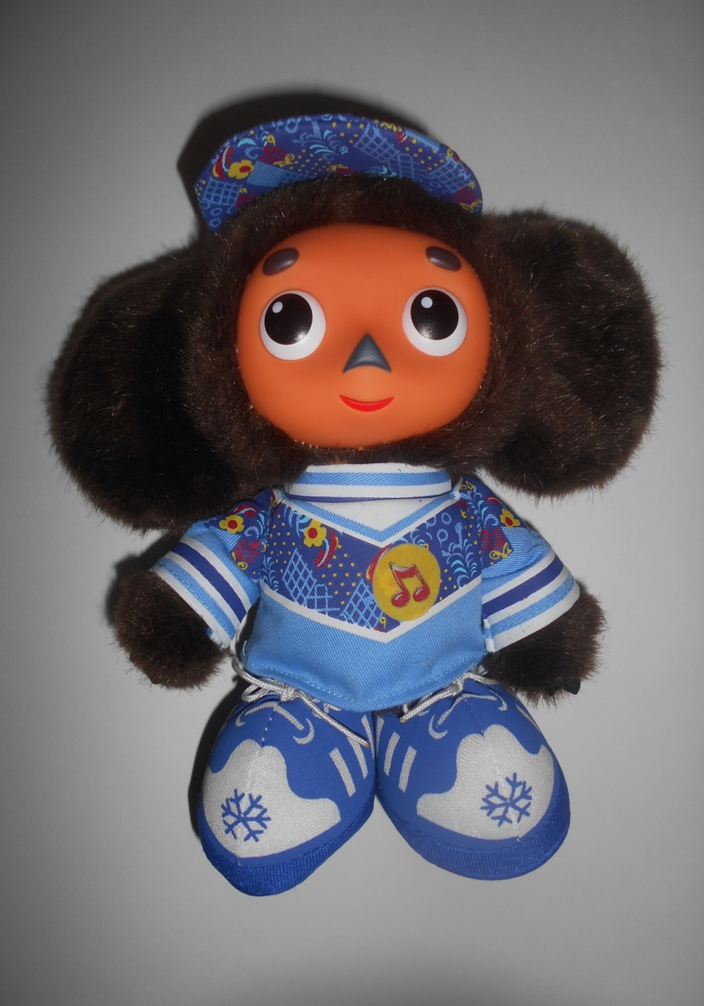
ТАЛИСМАН

Slide 11
Руководитель школьного спортивного клуба
Стрельников Виктор Евгеньевич– учитель физической культуры

Slide 12
Приоритетные задачи:
- привлечение максимально возможного числа детей и подростков к систематическим занятиям спортом, направленным на развитие их личности, утверждение здорового образа жизни, воспитание физических, морально-этических и волевых качеств;
-улучшение состояния здоровья, включая физическое развитие;
-повышение уровня физической подготовленности и спортивных результатов с учетом индивидуальных особенностей и требований программ по видам спорта; профилактика вредных привычек и правонарушений.

Slide 13
Основные виды, культивируемые в клубе «СССР»: волейбол, футбол, баскетбол и стритбол.

Slide 14
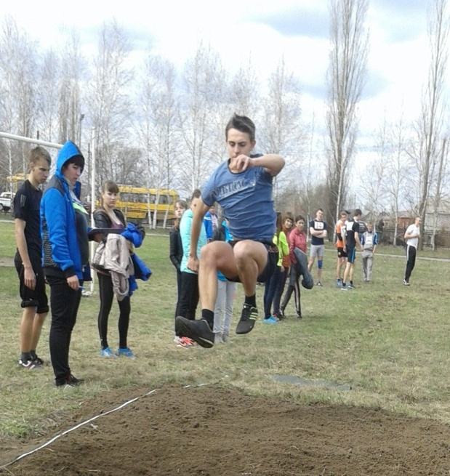
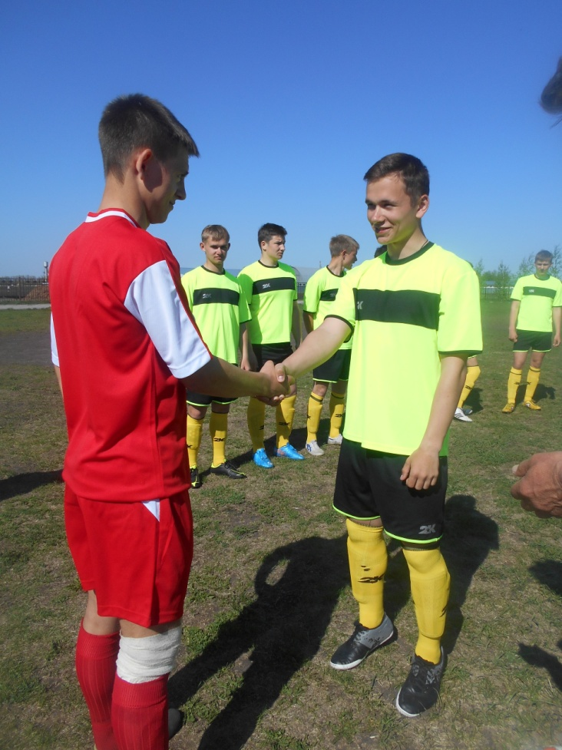
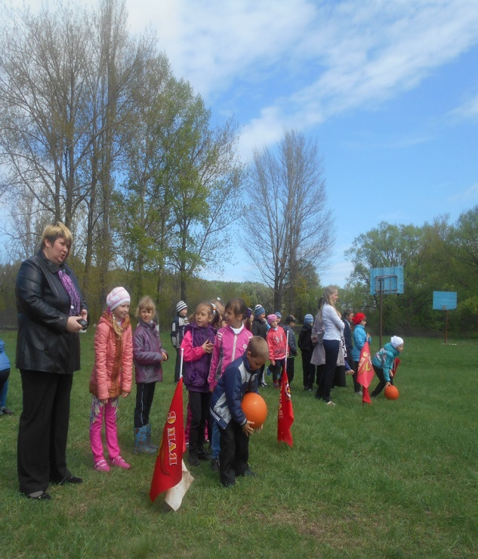
Хроника спортивной жизни

Slide 15
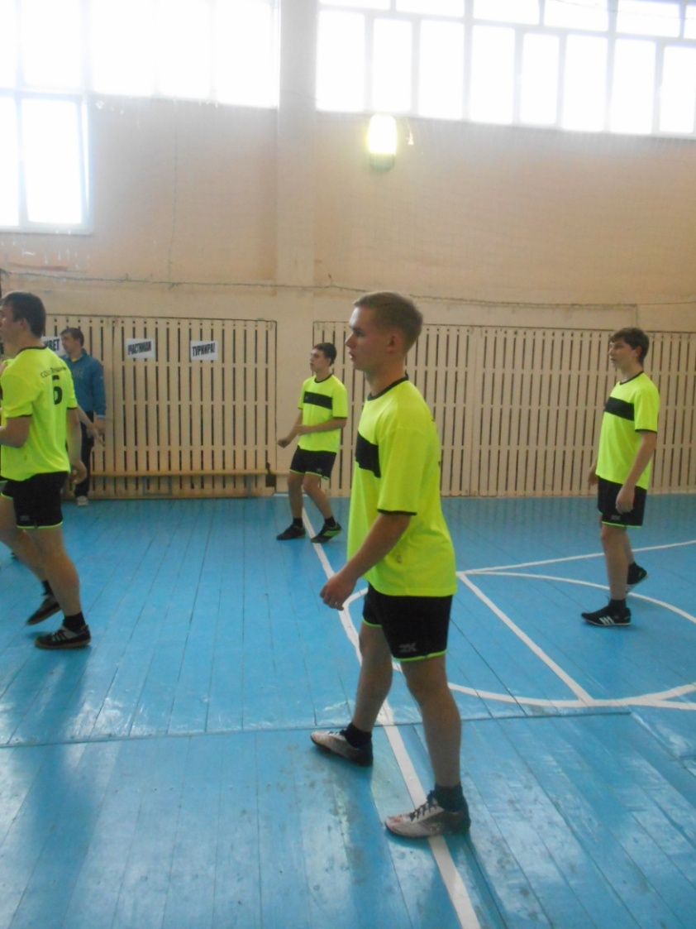
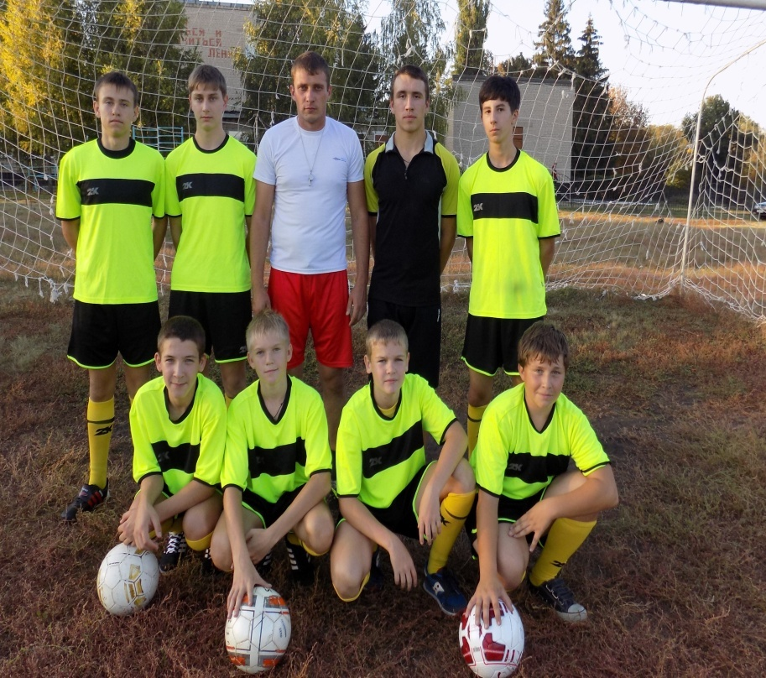

Slide 16
Направления работы клуба: -Проведение внутришкольных спортивных соревнований; -Обеспечение систематического посещения занятий физической культурой и спортом учащимися 1-11-х классов школы; -Выявление лучшего спортсмена класса, школы; -Поощрение лучших спортсменов и активистов клуба; -Пропаганда физической культуры и спорта в школе; -Проведение Дней здоровья в образовательном учреждении под девизом: «Спорт – формула жизни»; -Информационное обеспечение спортивной жизни школы через школьную газету, стенные газеты, сменные информационные стенды, интернет и т.д.

Slide 17
В спортивном клубе школы ведется следующая документация: -календарь спортивно-массовых мероприятий на учебный год; -журнал учёта занятий в спортивных секциях, кружках и группах ОФП; - приказы на спортсменов разрядников (подтверждённые соответствующими протоколами); -положения о проводимых соревнованиях и их протоколы; -стенд рекордов учащихся школы.

Slide 18
Ожидаемые конечные результаты работы клуба:
увеличение числа постоянно занимающихся физической культурой и спортом до 80%;
улучшение состояния физического здоровья школьников, снижение заболеваемости за счет привлечения к регулярным занятиям физической культурой и спортом;
повышение уровня обеспеченности спортивным оборудованием и инвентарем;
оптимизация распределения бюджетных средств на развитие физической культуры, спорта, эффективность их использования; активизация поиска внебюджетных источников финансирования;
повышение степени информированности и уровня знаний учащихся и их родителей по вопросам физической культуры и спорта, здорового образа жизни.

Slide 19
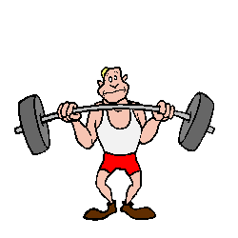
Спасибо за внимание!
Если хочешь стать умелым,
Ловким, быстрым, сильным, смелым,
Научись любить скакалки, вожжи, обручи и палки,
Никогда не унывай,
В цель снежками попадай.
В санках с горки быстро мчись
И на лыжи становись-
Вот здоровья в чём секрет.
Будь здоров! Физкульт- привет!

